Slide 1
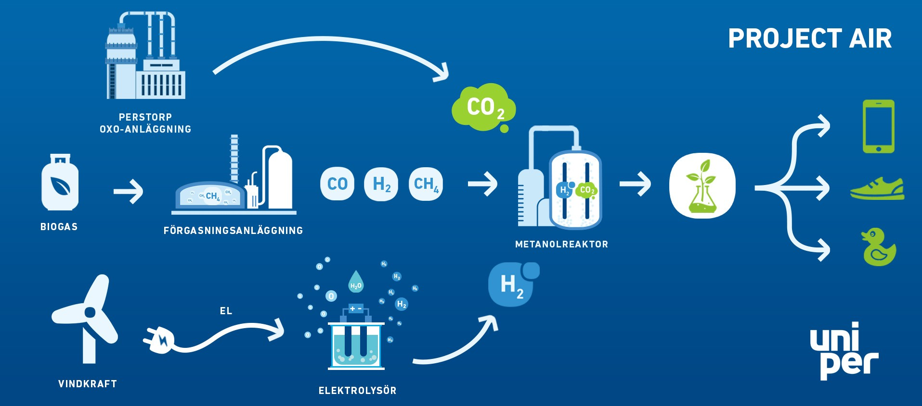
Få tillgång till ikoner
Notes:
1) Kan ni leka med animering av pilen från Perstorp till metanolreaktorn … så att, ~3 CO2 bubblor kommer en efter den andra bredvid pilen?
2) Gör samma med H2 från elektrolysör till metanolreaktorn
3) Att visa från förgasningsanläggningen CO2, H2, and CH4 en i taget med lite time delay
4) Och prova att ha bara ett pil ut från flaskan med gröna bladen och byta ikonerna (skärmen, skon, ankan) till ett ?. Text under flaskan ska vara grön metanol

